Slide 1
Химические реагенты
Классификация по назначению, по чистоте. Условия хранения. Правила работы с химическими реактивами.

Slide 2
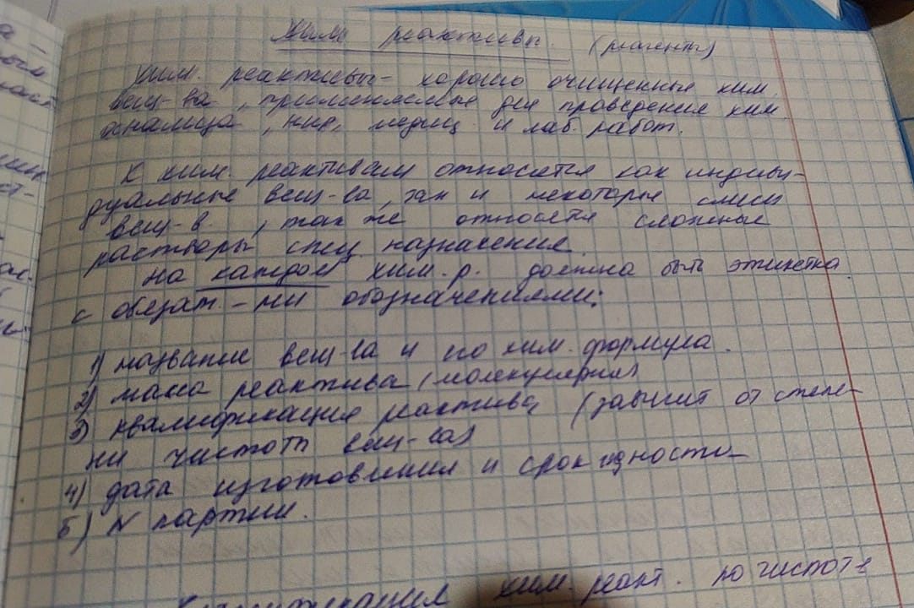

Slide 3
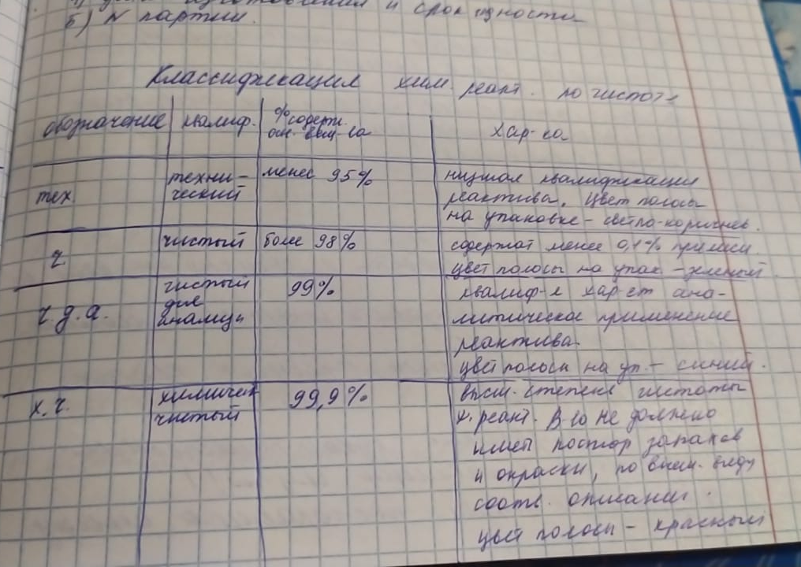

Slide 4
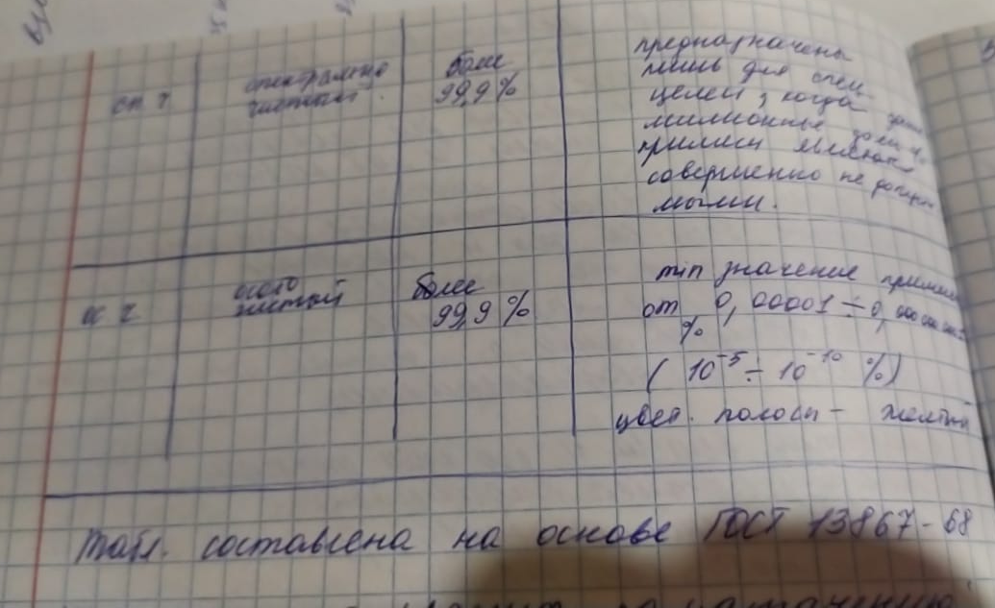

Slide 5
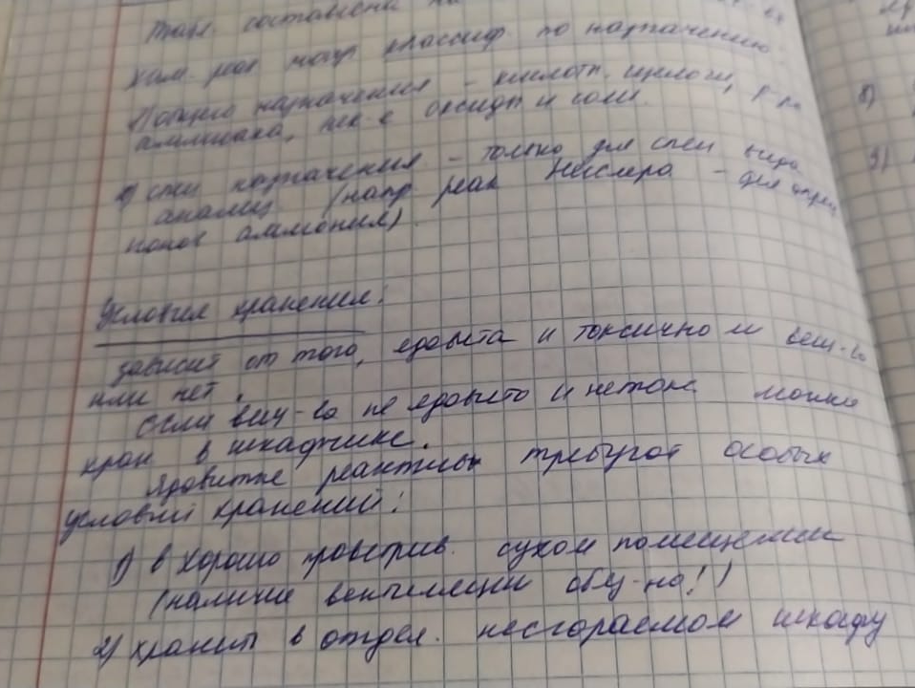

Slide 6
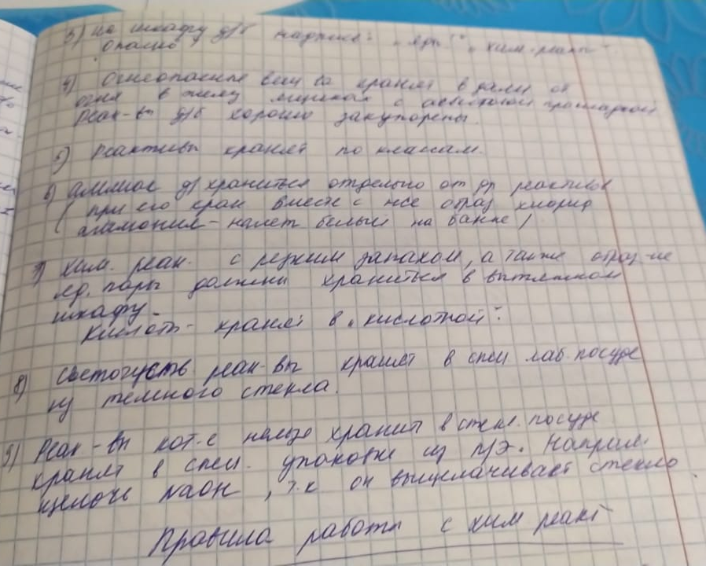

Slide 7
